Slide 1
概率论与数理统计

Slide 2
成绩： 期末 50%
作业成绩 10% 习题册（最新版本）
课堂测试 20% 3次
线上学习 20%

Slide 3

概率论的诞生及应用
1. 概率论的诞生
1654年,一个名叫梅累的骑士就“两个赌徒约定赌若干局, 且谁先赢 c 局便算赢家, 若在一赌徒胜 a 局 ( a<c ),另一赌徒胜b局(b<c)时便终止赌博,问应如何分赌本” 为题求教于帕斯卡, 帕斯卡与费马通信讨论这一问题, 于1654 年共同建立了概率论的第一个基本概念.

Slide 4
2. 概率论的应用
概率论是数学的一个分支，它研究随机现象的数量规律， 概率论的应用几乎遍及所有的科学领域，例如天气预报、 地震预报、产品的抽样调查，在通讯工程中概率论可用以提高信号的抗干扰性、分辨率等等.

Slide 5
第一章 随机事件及其概率

Slide 6

自然界与社会生活中的两类现象：
确定性现象
不确定性（随机）现象

Slide 7


1.确定性现象
在一定条件下必然发生的现象称为确定性现象.
实例
“太阳不会从西边升起”
“水从高处流向低处”
“同性电荷必然互斥”

Slide 8


“函数在间断点处不存在导数”
确定性现象的特征
条件完全决定结果
2. 随机现象
在一定条件下，具有多种已知可能结果 ，且不能
预知哪个结果出现的现象
称为随机现象.
实例1 在相同条件下掷一枚均匀的硬币，观察
正反两面出现的情况.
结果有可能出现正面也可能出现反面.

Slide 9
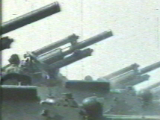

实例2 用同一门炮向同
一目标发射同一种炮弹多
发 , 观察弹落点的情况.
结果: 弹落点会各不相同.
实例3 抛掷一枚骰子,观
察出现的点数.
结果有可能为:
1, 2, 3,
4, 5 或 6.

Slide 10

实例4 从一批含有正品和次品的产品中任意抽取一个产品.
其结果可能为:
正品 、次品.
实例5 过马路交叉口时,
可能遇上各种颜色的交通
指挥灯.

Slide 11




实例6 出生的婴儿可
能是男,也可能是女.
实例7 明天的天气可
能是晴 , 也可能是多云
或雨.
随机现象的特征
条件不能完全决定结果
概率论就是研究随机现象规律性的一门数学学科.

Slide 12
说明
1. 随机现象揭示了条件和结果之间的非确定性联系 , 其数量关系无法用函数加以描述.
2. 随机现象在一次观察中出现什么结果具有偶然性, 但在大量试验或观察中, 这种结果的出现具有一定的统计规律性 , 概率论就是研究随机现象这种本质规律的一门数学学科.
随机现象是通过随机试验来研究的.

Slide 13
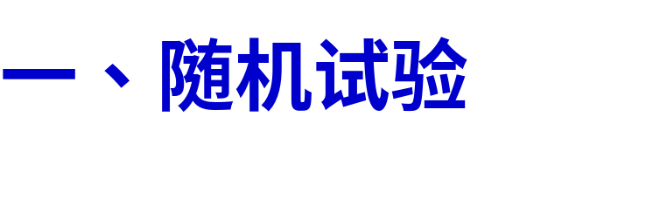
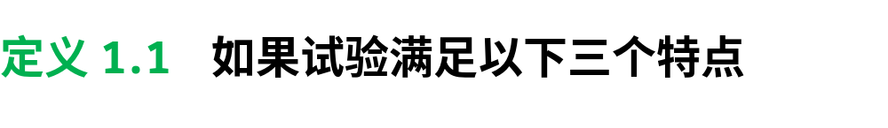
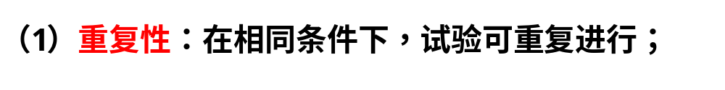
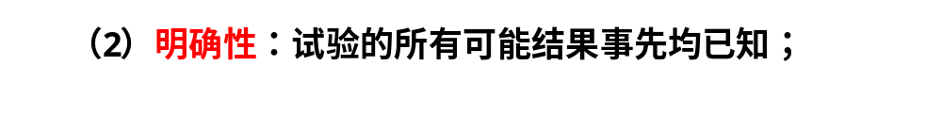
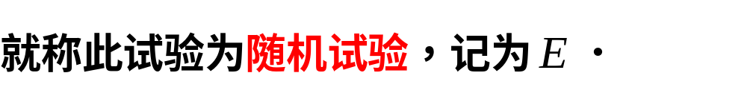

Slide 14

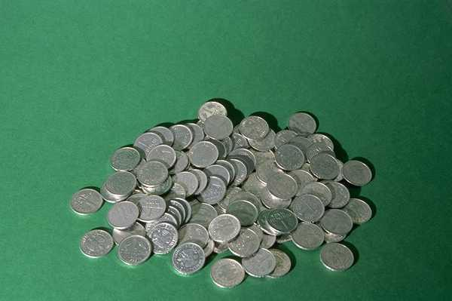
说明
1. 随机试验简称为试验, 是一个广泛的术语.它包括各种各样的科学实验, 也包括对客观事物进行的 “调查”、“观察”或 “测量” 等.
实例 “抛掷一枚硬币,观
察字面,花面出现的情况”.
分析
(1) 试验可以在相同的条件下重复地进行;

Slide 15


(2) 试验的所有可能结果:
字面、花面;
(3) 进行一次试验之前不能确定哪一个结果会出现.
故为随机试验.
同理可知下列试验都为随机试验.
1. 抛掷一枚骰子,观察出现的点数.
2. 从一批产品中,依次任选三件,记 录出现正品与次品的情况.

Slide 16
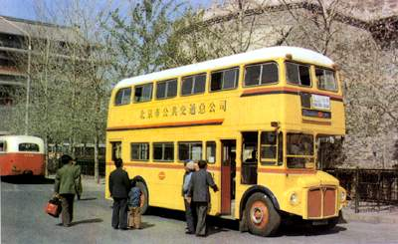
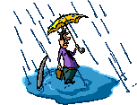


3. 记录某公共汽车站
某日上午某时刻的等
车人数.
4. 考察某地区 10 月份的平均气温.
5. 从一批灯泡中任取一只,测试其寿命.

Slide 17
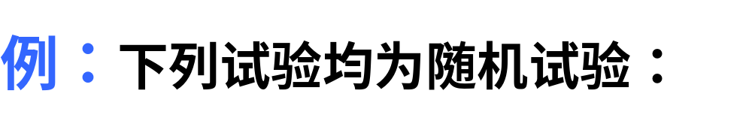
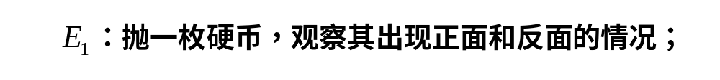
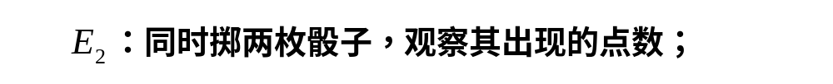
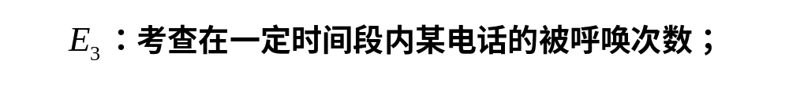
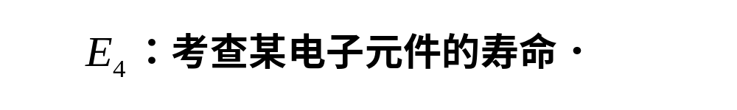

Slide 18
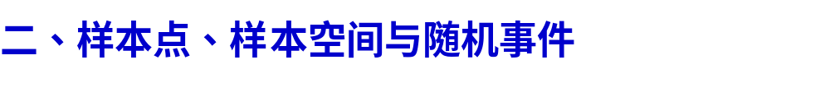
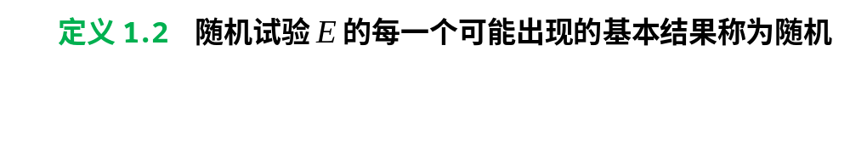
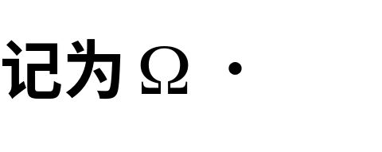

Slide 19
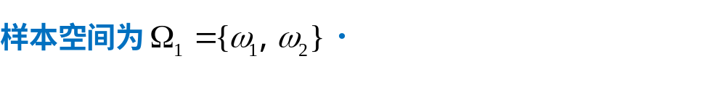
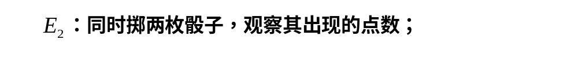

Slide 20
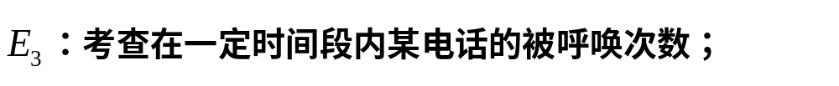

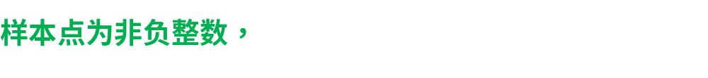
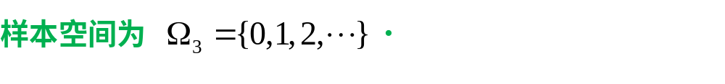
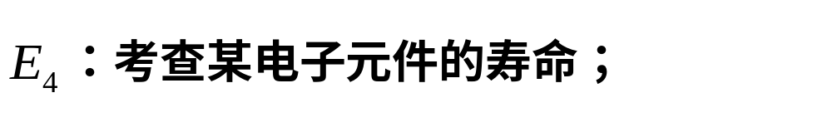
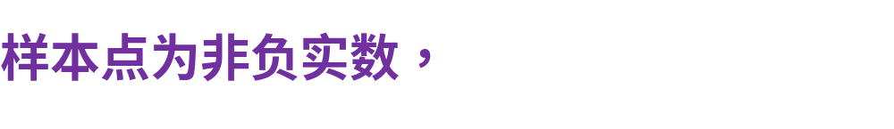

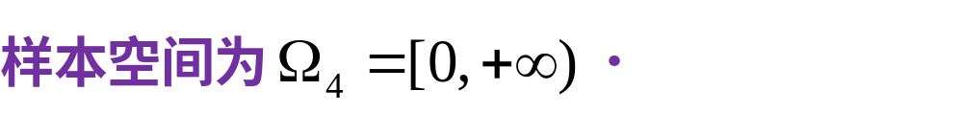

Slide 21
说明 1. 试验不同, 对应的样本空间一般也不同.
2. 同一试验 , 若试验目的不同，则对应的样本空间也不同.
3. 建立样本空间,事实上就是建立随机现象的数学模型. 因此 , 一个样本空间可以概括许多内容大不相同的实际问题.

Slide 22

所以在具体问题的研究
中 , 描述随机现象的第一步
就是建立样本空间.

Slide 23
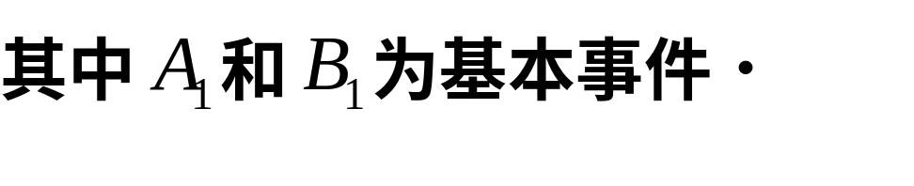
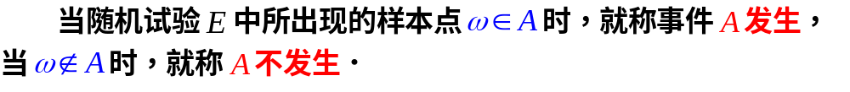
(相对于观察目的不可再分解的事件)

Slide 24
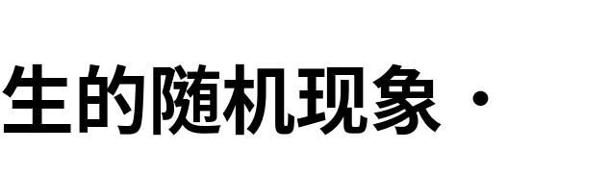
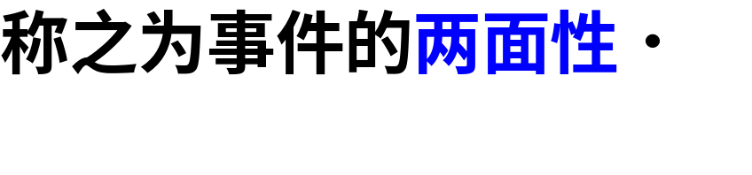
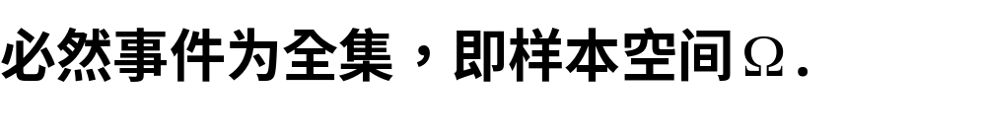
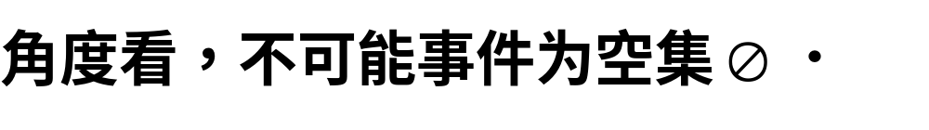

Slide 25
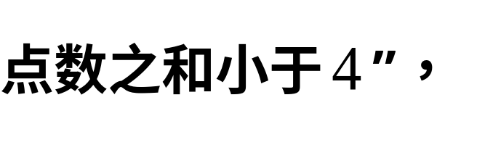
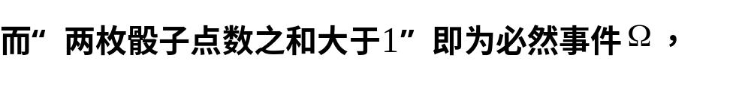
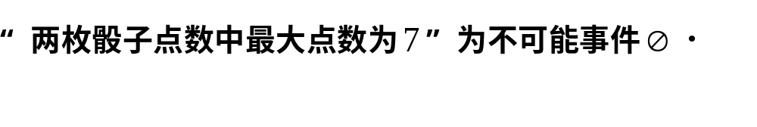
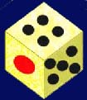
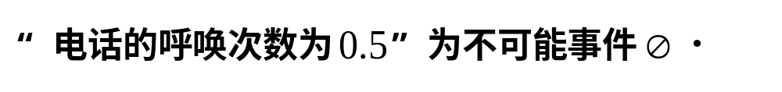

Slide 26
几点说明
随机事件可简称为事件, 并以大写英文字母
A, B, C, 来表示事件
例如 抛掷一枚骰子, 观察出现的点数.
可设 A = {点数不大于4},
B = {点数为奇数} 等等.

Slide 27
(2) 随机试验、样本空间与随机事件的关系
每一个随机试验相应地有一个样本空间, 样
本空间的子集就是随机事件.
子集
随机试验
样本空间
随机事件

Slide 28
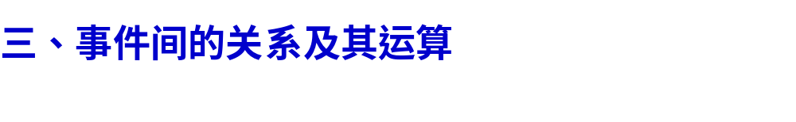
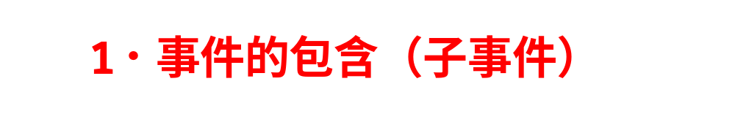
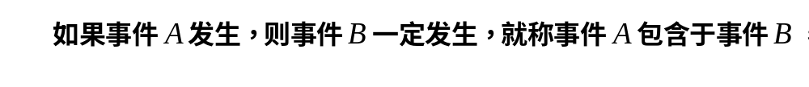
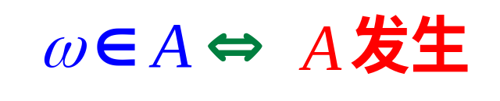
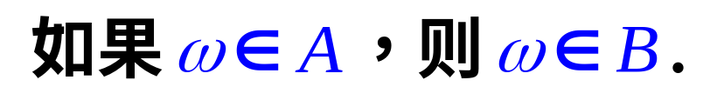
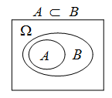
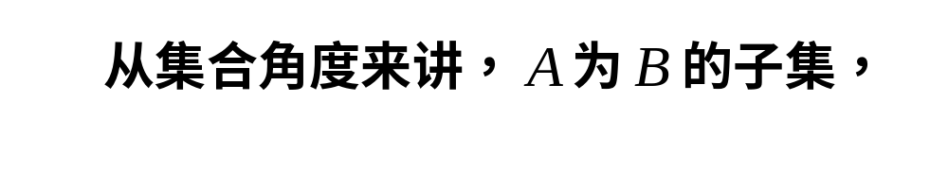
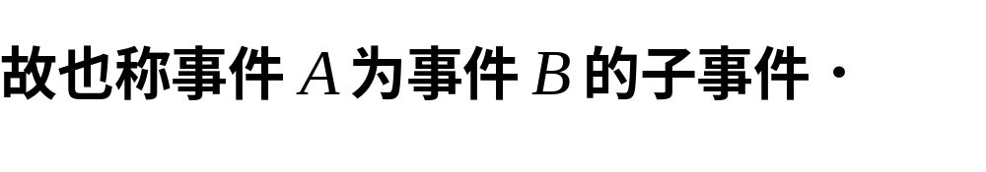


Slide 29
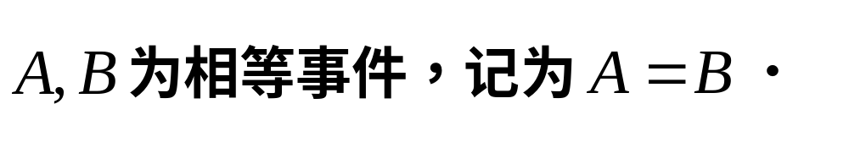
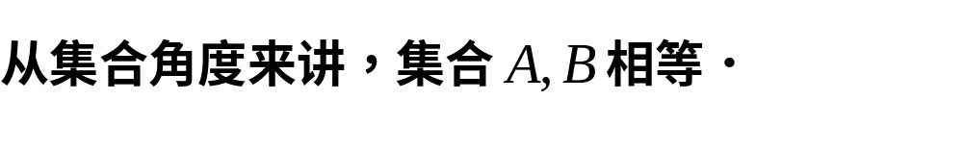

Slide 30
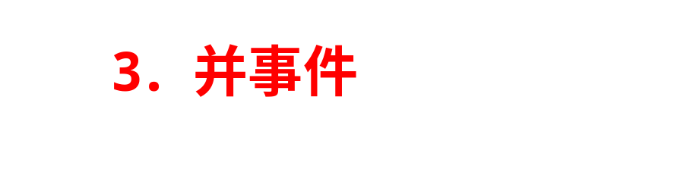
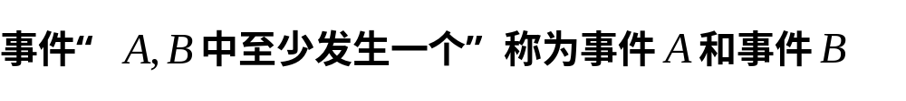
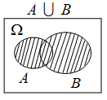
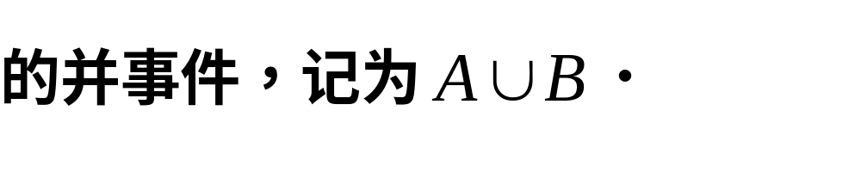


实例 某种产品的合格与否是由该产品的长度与直径是否合格所决定,因此 “产品不合格”是“长度不合格”与“直径不合格”的并.

Slide 31








Slide 32








Slide 33



实例 抛掷一枚硬币, “出现花面” 与 “出现字面”是互不相容的两个事件.

Slide 34








对立
实例 “骰子出现1点” “骰子不出现1点”

Slide 35



对立事件与互斥事件的区别
A、B 互斥
A、B 对立
A
B
A
B
Ω
Ω
互 斥
对 立

Slide 36












Slide 37





Slide 38









Slide 39












Slide 40


(1)没有一个是次品;
(2)至少有一个是次品;
(3)只有一个是次品;
(4)至少有三个不是次品;
(5)恰好有三个是次品;
(6)至多有一个是次品.
解

Slide 41





(2)至少有一个是次品;
(3)只有一个是次品;

Slide 42




(4)至少有三个不是次品;
(5)恰好有三个是次品;
(6)至多有一个是次品.

